Slide 1


UNIVERSIDAD AUTÓNOMA DEL ESTADO DE MÉXICO
PLANTEL
“LIC. ADOLFO López Mateos” de la Escuela Preparatoria”
TÍTULO: Modulo II “Filosofía Medieval”
PROGRAMA EDUCATIVO: FILOSOFÍA
NIVEL EDUCATIVO DONDE SE IMPARTE: Medio Superior de la UAEMex.
SEMESTRE: Segundo Semestre
RESPONSABLE DE LA ELABORACIÓN:
M. EN D. Camerino Juárez Toledo
Profesor de Tiempo Completo del Plantel “Lic. Adolfo López Mateos”

Slide 2
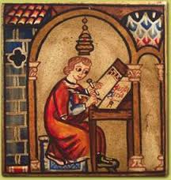
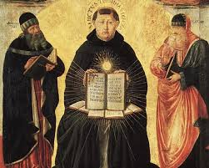
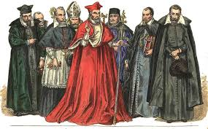
SEGUNDO MODULO DE FILOSOFÍA
FILOSOFÍA MEDIEVAL

Slide 3
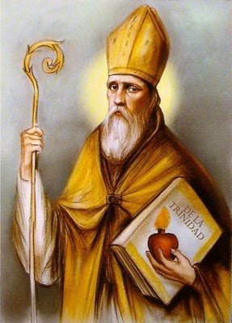
AGUNTÍN DE HIPONA
Agustín de Hipona o san Agustín (nombre completo en latín, Aurelius Augustinus Hipponensis; Tagaste, 13 de noviembre de 354 – Hipp Regius, también llamada Hipona, 28 de agosto de 430) es un santo, padre y doctor de la Iglesia católica.
Confesiones y La ciudad de Dios sus obras más destacadas.

Slide 4
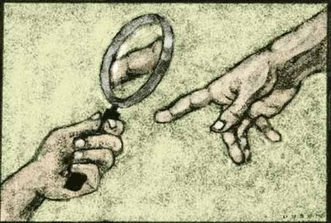
Razón y Fe
Como para S. Agustín lo importante es explicar la relación entre el alma humana y Dios, entonces fe y razón no son más que medios o instrumentos que se exigen mutuamente para encontrar la verdad. Por lo tanto fe y razón no se excluyen, sino que se complementan.

Slide 5
La historia del encuentro con un niño junto al mar
Cierto día, San Agustín paseaba por la orilla del mar, junto a la playa, dando vueltas en su cabeza a muchas de las doctrinas sobre la realidad de Dios, una de ellas la doctrina de la Trinidad. De pronto, al alzar la vista ve a un hermoso niño, que está jugando en la arena. Le observa más de cerca y ve que el niño corre hacia el mar, llena el cubo de agua del mar, y vuelve donde estaba antes y vacía el agua en un hoyo.

Slide 6
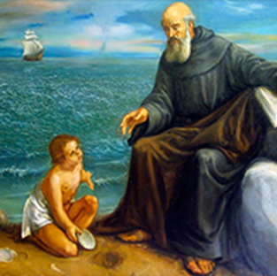
La historia del encuentro con un niño junto al mar
El niño hace esto una y otra vez, hasta que Agustín, sumido en una gran curiosidad, se acerca al niño y le pregunta: «¿Qué haces?» Y el niño le responde: «Estoy sacando toda el agua del mar y la voy a poner en este hoyo». Y San Agustín dice: «¡Pero, eso es imposible!». A lo que el niño le respondió: «Más difícil es que llegues a entender el misterio de la Santísima Trinidad».

Slide 7
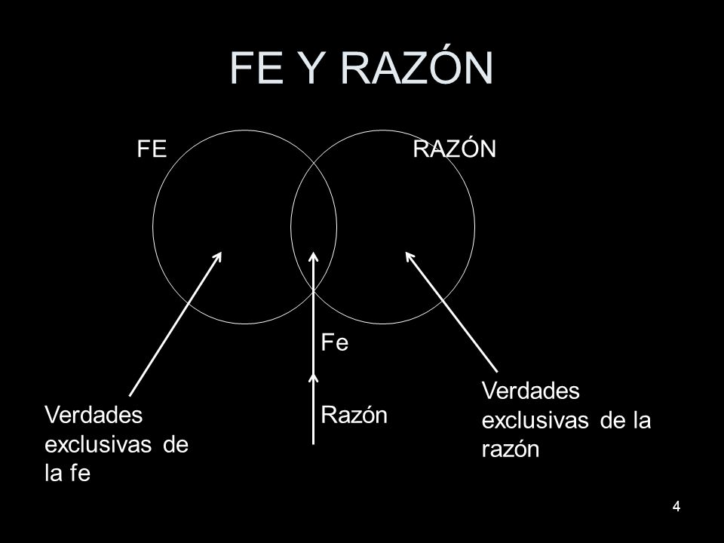

Slide 8
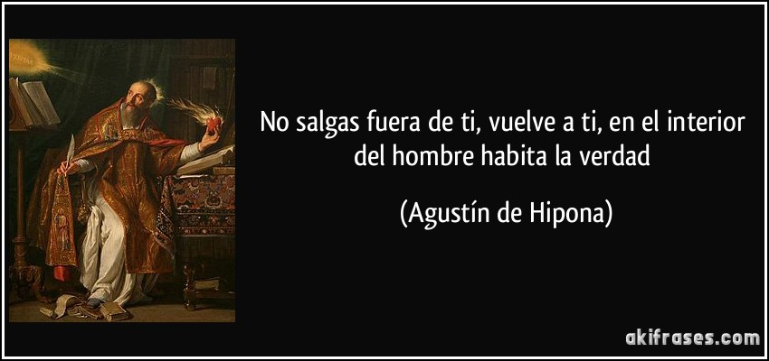

Slide 9

Las pruebas de la existencia de Dios
Si Dios no es objeto de experiencia inmediata se requiere una prueba de su existencia. S. Agustín aporta una serie de argumentos entre los que destaca el de las verdades eternas.

Slide 10

Las pruebas de la existencia de Dios
La mente posee verdades inmutables, es decir verdades "que no son tuyas ni mías, ni de ningún otro, sino que están presentes en todos por igual". Hay conocimientos que se imponen necesariamente al hombre, y que transcendiendo la razón finita humana deben fundarse en el SER.

Slide 11
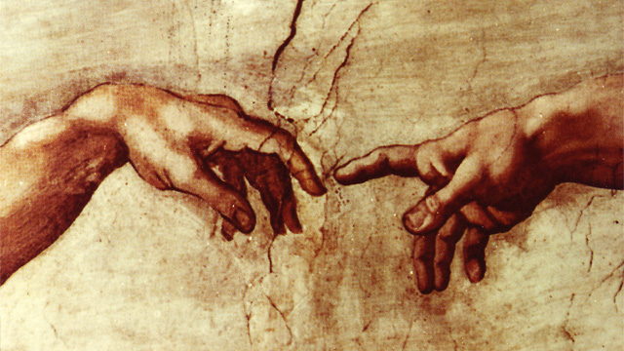
Las pruebas de la existencia de Dios
Si hay conocimientos universales y necesarios y ningún ser particular y contingente puede ser su fundamento es porque refleja la necesidad de Dios, es decir se presentan como la entrada para la demostración de su existencia.

Slide 12
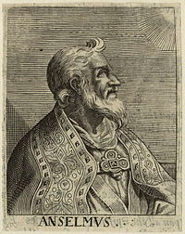
ANSELMO DE CANTERBURY
San Anselmo de Canterbury (Aosta, 1033-Canterbury, 1109). Se le conoce también como Anselmo de Aosta, por el lugar donde nació. Fue un monje benedictino que fungió como arzobispo de Canterbury durante el periodo 1093-1109. Destacó como teólogo y filósofo escolástico. Doctor de la Iglesia.

Slide 13
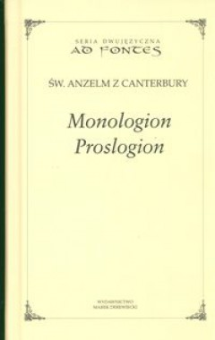
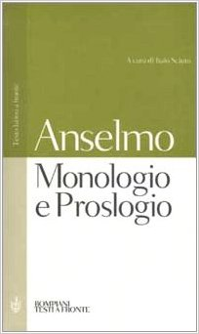
Obras
Proslogio y Monologio: una meditación u oración dirigida a Dios. Su importancia radica en que en ella se expone el llamado argumento ontológico sobre la existencia de Dios.

Slide 14
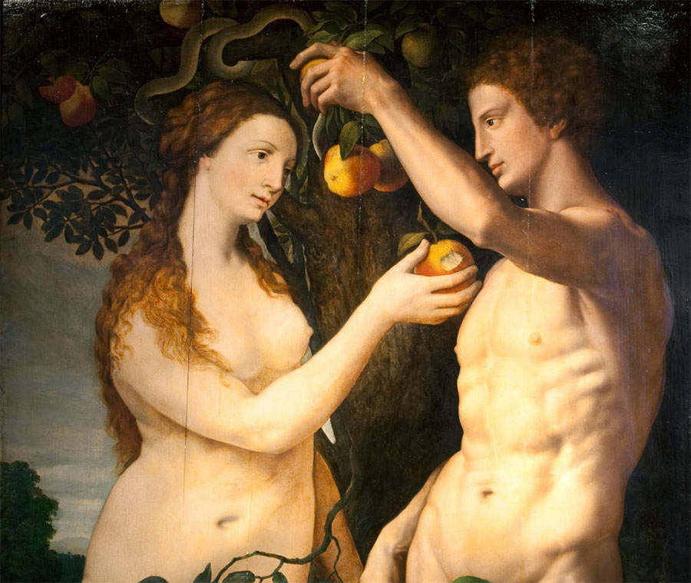
RAZÓN Y FE
la búsqueda del entendimiento racional de aquello que, por la fe, ha sido revelado. En el sentir de Anselmo, no se trata de remover el misterio de los dogmas, ni de desacralizarlos; tampoco significa un vano intento de comprenderlos en su profundidad, sino tratar de entenderlos, en la medida en que esto es posible al ser humano.

Slide 15
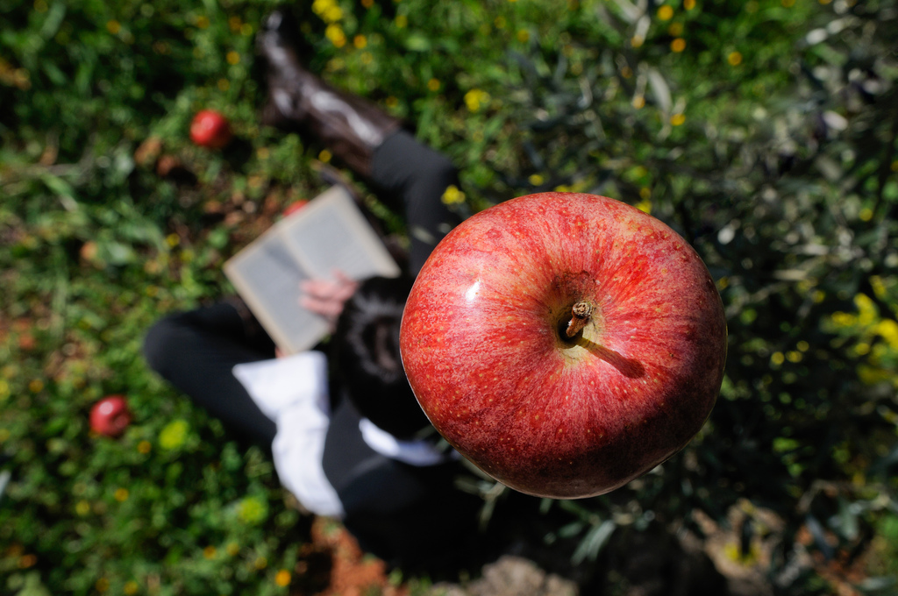
RAZÓN Y FE
"creyente que pregunta a la razón" provoca que en varios de sus textos las preguntas fundamentales queden sin respuestas. La fe ya será la encargada de dárselas.

Slide 16
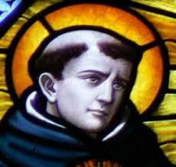
Tomas de Aquino
Tomás de Aquino (en italiano, Tommaso D'Aquino; Roccasecca, Italia, 1224/1225-Abadía de Fossanuova, 7 de marzo de 1274) fue un teólogo y filósofo católico perteneciente a la Orden de Predicadores, el principal representante de la enseñanza escolástica.

Slide 17
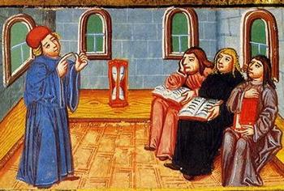
Escolástica
(del latín scholasticus, y éste a su vez del griego σχολαστικός (aquel que pertenece a la escuela) es una corriente teológica y filosófica que utilizó parte de la filosofía grecolatina clásica para comprender la revelació religiosa del cristianismo.
Fue la corriente teológico-filosófica dominante del pensamiento medieval, tras la patrística de la Antigüedad tardía, y se basó en la coordinación entre fe y razón, que en cualquier caso siempre suponía una clara subordinación de la razón a la fe

Slide 18
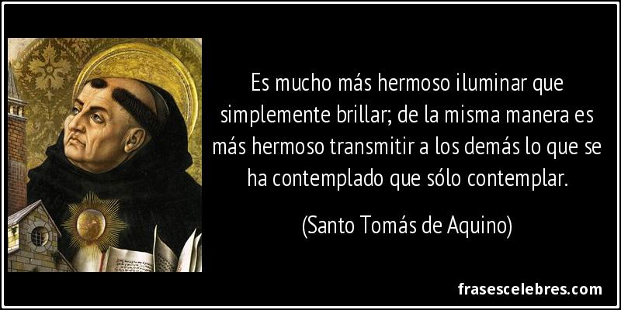
Tomas de Aquino
una de las mayores figuras de la teología sistemática y, a su vez, una de las fuentes más citadas de su época en metafísica, hasta el punto de que, después de muerto, sea el referente de varias escuelas del pensamiento: tomista y neotomista. Es conocido también como Doctor Angélico, Doctor Común y Doctor de la Humanidad, apodos dados por la Iglesia católica, la cual lo recomienda para los estudios de filosofía y teología.

Slide 19
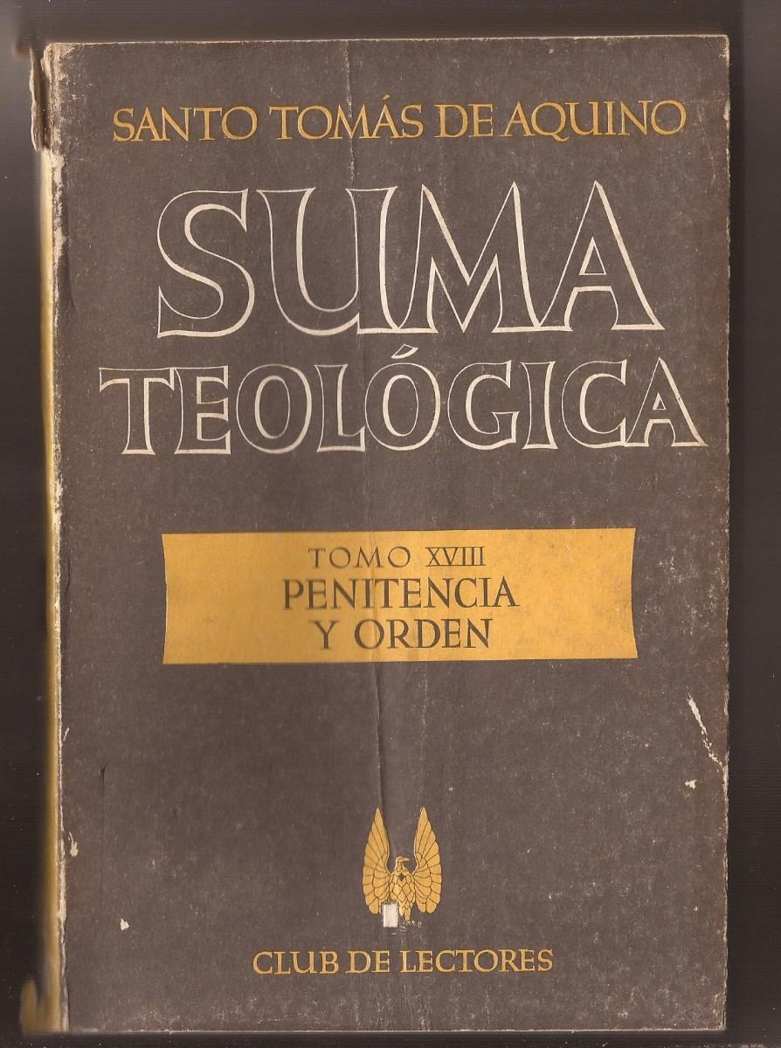
La Suma Teológica
compendio de la doctrina católica en la cual trata 495 cuestiones divididas en artículos, y la Summa contra gentiles, compendio de apología filosófica de la fe católica, que consta de 410 capítulos agrupados en 4 libros, redactado a petición de Raimundo de Peñafort.

Slide 20
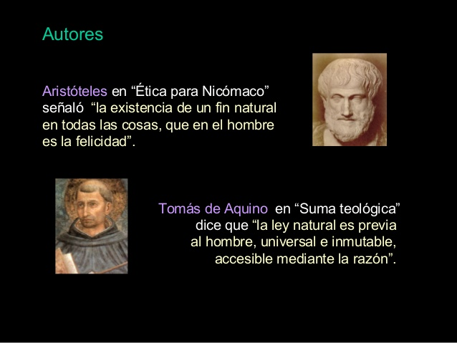
La suma Teológica
Asimismo, fue muy popular por su aceptación y comentarios de las obras de Aristóteles, señalando, por primera vez en la historia, que eran compatibles con la fe católica. A Tomás se le debe un rescate y reinterpretación de la metafísica y una obra de teología aún sin parangón, así como una teoría del Derecho.

Slide 21
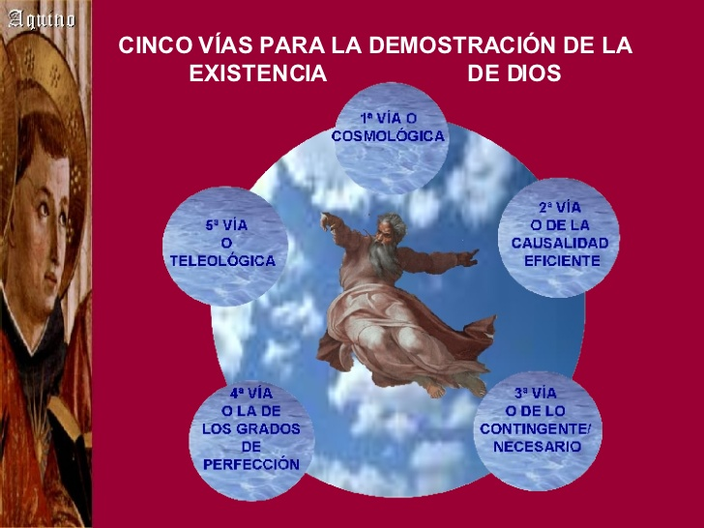
Las Cinco Vías de la Demostración de la Existencia de Dios
Las cinco vías de la demostración de la existencia de Dios
En la "Suma Teológica", primera parte, capítulos 2 y 3, encontramos formuladas las cinco pruebas tomistas de la demostración de la existencia de Dios, (conocidas como las "cinco vías"), que se exponen a continuación:

Slide 22

Primera vía Movimiento:
Nos consta por los sentidos que hay seres de este mundo que se mueven; pero todo lo que se mueve es movido por otro, y como una serie infinita de causas es imposible hemos de admitir la existencia de un primer motor no movido por otro, inmóvil. Y ese primer motor inmóvil es Dios.

Slide 23

Segunda vía Eficiencia:
Nos consta la existencia de causas eficientes que no pueden ser causa de sí mismas, ya que para ello tendrían que haber existido antes de existir, lo cual es imposible. Además, tampoco podemos admitir una serie infinita de causas eficiente, por lo que tiene que existir una primera causa eficiente incausada. Y esa causa incausada es Dios.

Slide 24
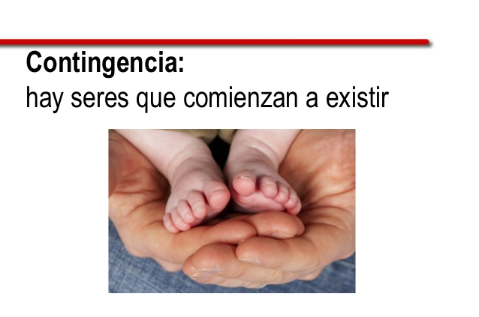
Tercera vía Contingencia:
Hay seres que comienzan a existir y que perecen, es decir, que no son necesarios; si todos los seres fueran contingentes, no existiría ninguno, pero existen, por lo que deben tener su causa, pues, en un primer ser necesario , ya que una serie causal infinita de seres contingentes es imposible. Y este ser necesario es Dios.

Slide 25
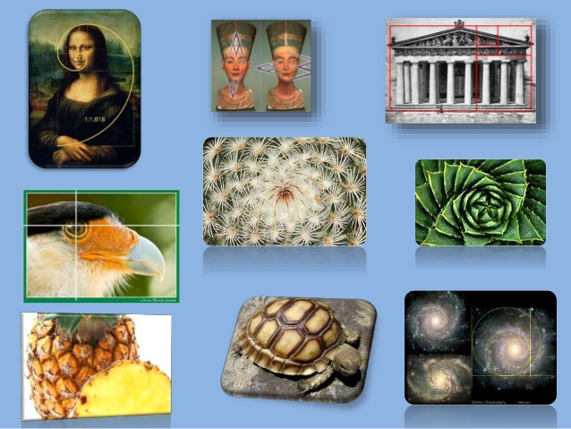
Cuarta vía Grados de perfección:
Observamos distintos grados de perfección en los seres de este mundo (bondad, belleza,...) Y ello implica la existencia de un modelo con respecto al cual establecemos la comparación, un ser óptimo, máximamente verdadero, un ser supremo. Y ese ser supremo es Dios.

Slide 26

Quinta vía Finalidad:
Observamos que seres inorgánicos actúan con un fin; pero al carecer de conocimiento e inteligencia sólo pueden tender a un fin si son dirigidos por un ser inteligente. Luego debe haber un ser sumamente inteligente que ordena todas las cosas naturales dirigiéndolas a su fin . Y ese ser inteligente es Dios.

Slide 27
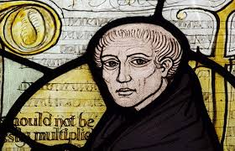
WILLIAM OCKHAM
Guillermo de Ockham, también Occam, Ockam, o varias otras grafías (en inglés: William of Ockham) (c. 1280/1288 – 1349) fue un fraile franciscano, filósofo y lógicoescolástico inglés, oriundo de Ockham, un pequeño pueblo de Surrey, cerca de East Horsley.

Slide 28
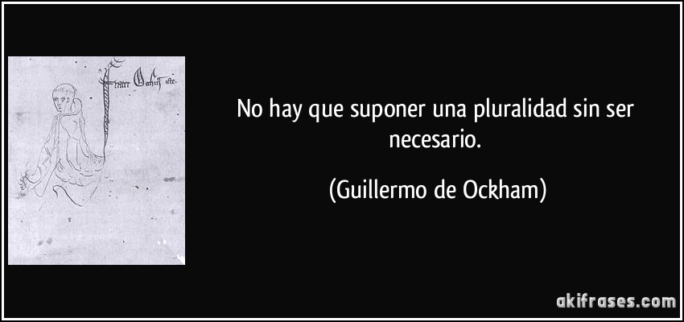
WILLIAM OCKHAM
Como miembro de la Orden Franciscana dedicó la vida a la pobreza extrema. Murió a causa de la peste negra. Se le conoce principalmente por la Navaja de Ockham, un principio metodológico, y por sus obras significativas en lógica, medicina y teología.

Slide 29
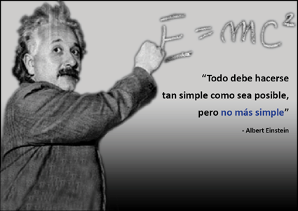
La navaja de Ockham
"en igualdad de condiciones, la explicación más sencilla suele ser la más probable".
Esto implica que, cuando dos teorías en igualdad de condiciones tienen las mismas consecuencias, la teoría más simple tiene más probabilidades de ser correcta que la compleja.

Slide 30
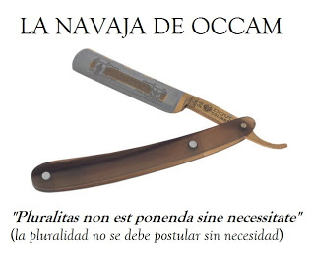
La navaja de Ockham
La denominación de navaja de Ockham apareció en el siglo XVI, y con ella se expresaba que mediante ese principio, Ockham «afeitaba como una navaja las barbas de Platón», ya que de su aplicación se obtenía una notable simplicidad ontológica, por contraposición a la filosofía platónica que «llenaba» su ontología de entidades (además de los entes físicos, Platón admitía los entes matemáticos y las ideas).

Slide 31
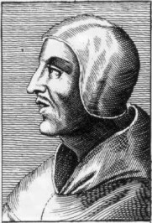
Juan Duns Scoto
Juan Duns Scoto (en inglés: John Duns Scotus) (Duns, Escocia, 1266-Colonia, Alemania, 8 de noviembre de 1308) fue un teólogo escocés perteneciente a la escolástica. Ingresó en la orden franciscana y estudió en Cambridge, Oxford y París; fue profesor en estas dos últimas universidades. La sutileza de sus análisis le valió el sobrenombre de «Doctor Sutil». El 20 de marzo de 1993 el Papa Juan Pablo II confirmó su culto como beato.

Slide 32
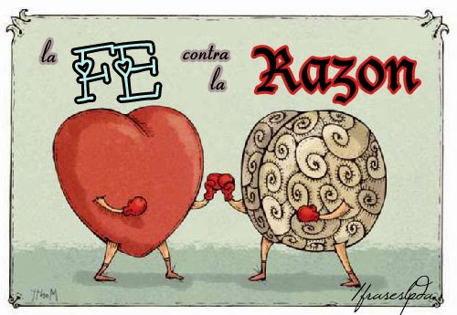
Juan Duns Scoto
Entre sus obras destacan Ordinatio (Opus oxoniense) y Reportata parisiensa (Opus parisiense). Respecto a sus obras menores, la de mayor trascendencia es Tratado del Primer Principio. En ella, utilizando la aplicación de la lógica deductiva en el terreno metafísico, intenta demostrar la existencia de Dios y la de sus atributos fundamentales. Sus argumentos giran alrededor de las esencias, los inteligibles y el orden ontológico que se puede establecer entre ellos. Uno de los aspectos más interesantes es la agudeza con que demuestra que el Primer Principio (Primer Eficiente o Causa Incausada), por ser infinito, por su propia naturaleza, está dotado no sólo de inteligencia, sino también de voluntad. Con lo cual la Creación no es un acto de necesidad metafísica, sino de plena libertad divina.

Slide 33
Resumen
Agustín de Hipona: "creer para entender y entender para creer" | Anselmo de Canterbury: “La verdad está en tu corazón”
Tomas de Aquino: Filosofo autor de la Suma Teológica | William Ocham: “En igualdad de condiciones, la explicación más sencilla suele ser la correcta.”
Estos filósofos colocan a la fe sobre la razón
Estos filósofos colocan a la razón sobre la fe

Slide 34
Referencias
Xirau, Ramón Introducción a la historia de la filosofía, UNAM 2014.
Abad Pascual Juan José, (2004) Historia de la Filosofía, Mc. Graw Hill, México
García Bacca (2001) Los presocráticos, Fondo de Cultura Económica, México.
Jaeger W. (2000) La Teoría de los primeros filósofos Griegos, Fondo de cultura económica.
Hampton J (1997) Filosofía Política ISBN 9780813308586

Slide 35
Guion explicativo para el empleo del material, con relación a los objetivos y contenidos del curso
La asignatura de Filosofía busca lograr que el estudiante desarrolle las competencias específicas del campo disciplinar de las humanidades. Con este propósito se contemplan los conceptos y las doctrinas filosóficas que le permiten al estudiante analizar, comprender y asumir una postura crítica sobre su entorno y, asimismo, solucionar los problemas teóricos que se le presenten.
El segundo Módulo es una visión general de la filosofía medieval, a partir de cuatro filósofos referenciales, Agustín de Hipona, Tomas de Aquino, Anselmo de Canterbury y Guillermo de Ockham.

Slide 36
Guion explicativo para el empleo del material, con relación a los objetivos y contenidos del curso
Esta presentación de ninguna manera pretende ser exhaustivo, sino que, por el contrario, sólo señala algunos temas fundamentales quedando el docente en libertad de enriquecer su trabajo con aquellos tópicos de la filosofía que, de acuerdo a su experiencia, contribuyan al logro competencias genéricas, disciplinares básicas y extendidas, por tanto, al perfil de egreso del nivel medio superior de la Universidad Autónoma del Estado de México.
Las presentes diapositivas se centran al desarrollo del Módulo II en cuanto a la Filosofía Medieval

Slide 37
Guion explicativo para el empleo del material, con relación a los objetivos y contenidos del curso
PROPÓSITO GENERAL
Relaciona su realidad con las aportaciones teóricas de los principales filósofos, de acuerdo a las diferentes épocas para desarrollar el pensamiento analítico, crítico y reflexivo.
Perfil de Egreso
A. Humana. Formación personal social
Actúa de forma creadora e imaginativa; apoyado en el autoconocimiento, autonomía, autoestima; el interés y esfuerzo. para trabajar en un grupo con la disposición de saber valorar en un proyecto común las aportaciones y los puntos de vista de los otros, previendo los conflictos personales, familiares y sociales a través de la resolución pacífica y asertiva.
B. Intelectual. Cultura-Ciencia-tecnología-humanidades. La que promueve el desarrollo de las siguientes competencias:
Humanidades
Desarrolla un pensamiento crítico e independiente a partir de los temas, debates y los problemas que plantea la filosofía tanto histórico, conceptual, lógico, axiológico y ético, considerando el conocimiento del ser humano y del mundo desde perspectivas distintas a la suya, para reconocer formas de sentir, pensar y actuar que favorezcan formas de vida y convivencia que sean armónicas, responsables y justas.

Slide 38
Guion explicativo para el empleo del material, con relación a los objetivos y contenidos del curso
MODULO II: FILOSOFÍA MEDIEVAL
1.- Agustín de Hipona
El conocimiento y la Existencia de Dios
2.- Anselmo de Canterbury
La Razón y la Fe
3.- Tomás de Aquino:
Pruebas para demostrar la existencia de Dios
4.- William Ockham
La navaja de Ockham
5.- Juan Duns Scoto
Razón y Fe

Slide 39
Guion explicativo para el empleo del material, con relación a los objetivos y contenidos del curso
Competencias Genéricas
5. Desarrolla innovaciones y propone soluciones a problemas a partir de métodos establecidos.
5.6 Utiliza las tecnologías de la información y comunicación para procesar e interpretar información.
6. Sustenta una postura personal sobre temas de interés y relevancia general, considerando otros puntos de vista de manera crítica y reflexiva.
6.4 Estructura ideas y argumentos de manera clara, coherente y sintética.
8. Participa y colabora de manera efectiva en equipos diversos.
8.1 Propone maneras de solucionar un problema o desarrollar un proyecto en equipo, definiendo un curso de acción con pasos específicos.

Slide 40
Guion explicativo para el empleo del material, con relación a los objetivos y contenidos del curso
Competencias Disciplinarias
Analiza y evalúa la importancia de la filosofía en su formación personal y colectiva.
Caracteriza las cosmovisiones de su comunidad.

